Slide 1
28.02.2023 Bilgilendirme Toplantısı
İç Kontrol ve Ön Mali Kontrol Şube Müdürlüğü

Slide 2
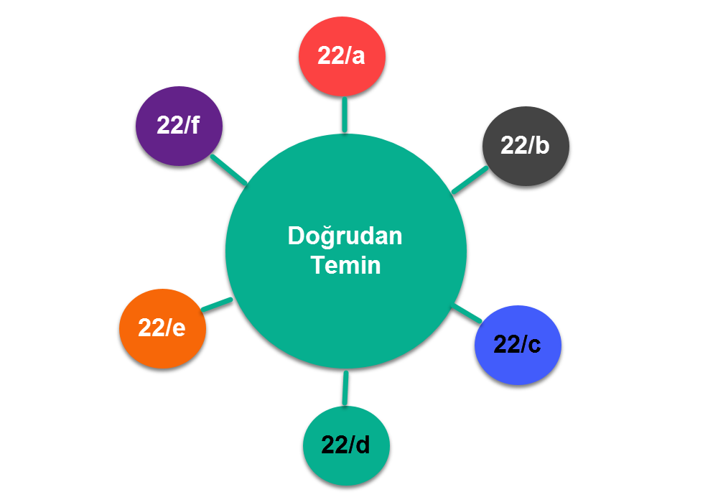
Doğrudan Temin
4734 sayılı kanunda belirtilen hallerde ihtiyaçların ilan yapılmaksızın ve teminat almaksızın, teknik şartların ve fiyatın görüşülerek alımın gerçekleştirildiği satın alma yöntemidir.
Küçük ölçekli günlük ihtiyaçların karşılanması ile küçük bakım onarım işlerinin yaptırılmasında kolaylık sağlamak üzere, idarenin günlük ihtiyaçları, kâğıt, kırtasiye malzemeleri, akaryakıt, tıbbî malzeme, temizlik malzemesi, taşınır ve taşınmaz malları için gereken küçük onarım hizmetlerinin ihale usullerinin uzun süren aşamalarına göre daha hızlı bir şekilde temin edilmesi amaçlanmaktadır.

Slide 3

Ödenek Kontrol ve Temini
Ödeneği bulunmayan hiçbir iş için ihaleye çıkılamaz.
(4734 Temel İlkeler madde 5)
Kamu idareleri, bütçelerinde yer alan ödeneklerin üzerinde harcama yapamaz.
(5018 Ödeneklerin kullanılması Madde 20/d)
Kamu zararı oluşturmamakla birlikte bütçelere, ayrıntılı harcama programlarına, serbest bırakma oranlarına aykırı olarak veya ödenek gönderme belgelerindeki ödenek miktarını aşan harcama talimatı veren harcama yetkililerine, her türlü aylık, ödenek, zam ve tazminat dahil yapılan bir aylık net ödemeler toplamının iki katı tutarına kadar para cezası verilir.
(5018 Ödenek Üstü Harcama Madde 70)

Slide 4
Parasal Limitler ve Eşik Değerler
01.02.2023 – 31.01.2024
4734 Sayılı Kanunun 22(d) “Doğrudan Temin” Maddesi kapsamına giren alımlarda;
Büyükşehir Belediye Sınırı dahilinde Bulunan İdareler
B.Ş.B. Sınırında olan İdare : 431.810 TL Diğer İdareler : 143.845 TL
4734 Sayılı Kanunun 21(f) Maddesi kapsamına giren alımlarda;
Mamul Mal, Malzeme ve Hizmet Alımları
1.439.543 TL

Slide 5
E Cetveli Parasal Limitler
2023 yılı Bütçe Kanunu E Cetveli 25. Maddeye göre;
Aşağıda yer alan her bir alım için ihtiyacın nereden ve hangi usulle temin edileceğine bakılmaksızın vergiler dahil olmak üzere
a) Menkul mal alımlarında 52.000 Türk Lirasını,
b) Gayrimaddi hak alımlarında 41.000 Türk Lirasını,
c) Menkul malların bakım ve onarımlarında 52.000 Türk Lirasını,
d) Gayrimenkullerin bakım ve onarımlarında 114.000 Türk Lirasını,
Aşan tutarlar “(03) Mal ve Hizmet Alım Giderleri” tertiplerinden ödenemez. “(06) Sermaye Giderleri”ne ilişkin olarak yukarıdaki limitlerin uygulanmasında toplam proje ödeneği esas alınır.
Bütçe Sınıflandırılmasına İlişkin Rehbere, Daire Başkanlığımızın web sayfasında Bütçe ve Performans Şube Müdürlüğünün altından ulaşmak için tıklanıyız.

Slide 6
Ön Mali Kontrole Tabi İşlemler
Riskli alanlar dikkate alınarak tür, tutar ve konu itibarıyla aşağıda belirlenen mali karar ve işlemler
06. Sermaye Giderleri
Limite bakılmaksızın ihale yöntemleri ile gerçekleştirilen yapım işi ile mal ve hizmet satın alma giderleri ile bunlara bağlı bulunan hak edişler
Tutarı KDV hariç 70.000 TL’yi aşan proje giderleri
Doğrudan temin yöntemi ile yapılan alımlarda 03.7 Menkul Mal, Gayri Maddi Hak Alım, Bakım ve Onarım Giderleri ile 03.8 Gayrimenkul Mal Bakım ve Onarım Giderlerinden tutarı KDV hariç 5.000 TL’yi geçen alımlar
Doğrudan temin limitinin üzerinde olan DMO alımları
03.02 ve 03.05 ten yapılan KDV hariç 30.000 TL’yi geçen alımlar.

Slide 7
Ön Mali Kontrolün Niteliği
Ön mali kontrole tabi tutulmayan diğer harcamalar ödeme aşamasında mali yönden Strateji Geliştirme Daire Başkanlığı Muhasebe Kesin Hesap Şube Müdürlüğünce 5018 sayılı kanunun 61. maddesinde sayılan kontrollere tabi tutulacaktır.
Ön malî kontrol sonucunda uygun görüş verilip verilmemesi, danışma ve önleyici niteliği haiz olup, malî karar ve işlemlerin harcama yetkilisi tarafından uygulanmasında bağlayıcı değildir.
Malî karar ve işlemlerin ön malî kontrole tâbi tutulması ve ön malî kontrol sonucunda uygun görüş verilmiş olması, harcama yetkilileri ve gerçekleştirme görevlilerinin sorumluluğunu ortadan kaldırmaz.

Slide 8
Ön Mali Kontrolde İstenen Belgeler
Teklif Mektupları
Piyasa Fiyat Araştırma Tutanağı
Onay Belgesi
İdari Şartname
Teknik Şartname
Sözleşme yapılacaksa sözleşme tasarısı
Yapım işlerinde ( Yaklaşık Maliyet cetveli, Mahal Listesi, Metrajlar ve diğer hesaplama tabloları ile projeler)
EKAP’ tan Alınan Yasaklı Sorgulama Belgesi

Slide 9
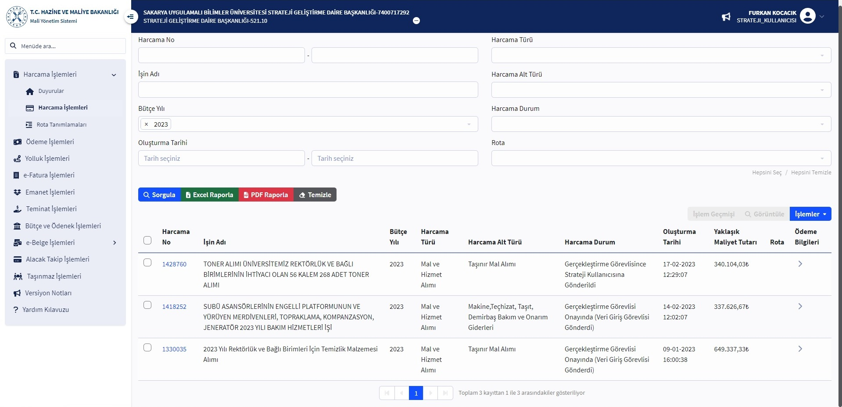
MYS

Slide 10
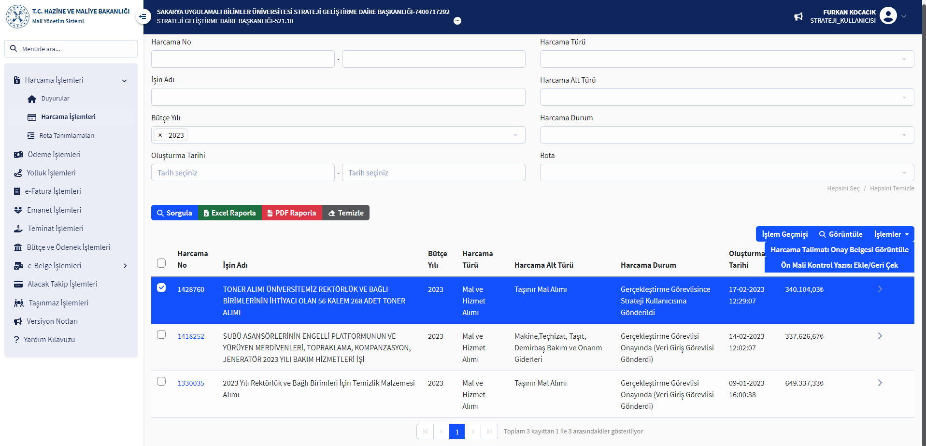
MYS

Slide 11
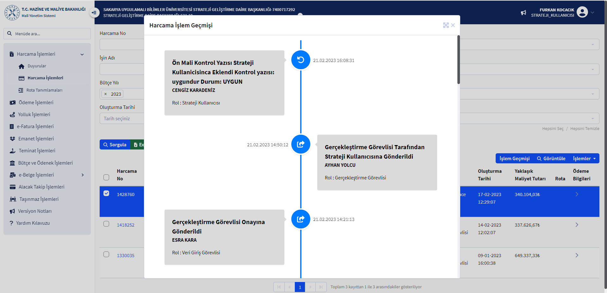
MYS

Slide 13
TEŞEKKÜRLER

